Slide 1
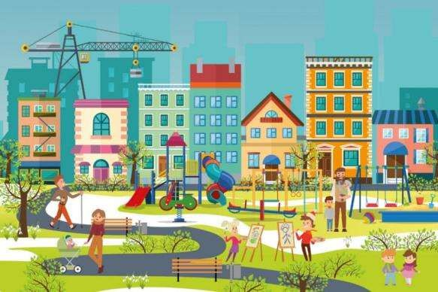
ГОРОДСКАЯ СРЕДА
- особый мир, то что наполняет город и
влияет на жизнь
горожан. Элементы городской среды могут быть созданы человеком, а могут
быть природного
происхождения (здания и улицы, парки и скверы, инженерная инфраструктура, климат и
экологическое
состояние).

Slide 2
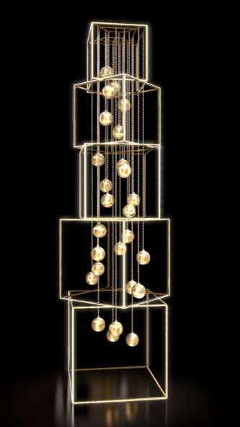

ИНСТАЛЛЯЦИЯ
установка, размещение,
монтаж) —
форма современного
искусства,
представляющая собой пространственную ком позицию, созданную из различных готовых
материалов и форм.

Slide 3
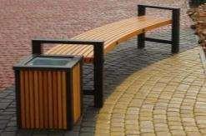
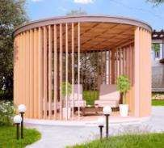
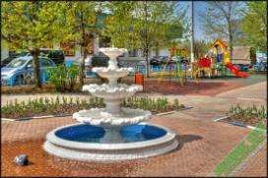
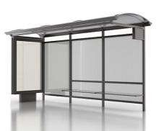
ОБЪЕКТЫ ГОРОДСКОГО ДИЗАЙНА
Торговые автоматы, информационные стенды и витрины,
светофоры и дорожные
указатели, а также оборудование детских,
танцевальных, развлекательных и
спортивно-игровых площадок - на первый
взгляд малозначащие, но как они важны!
Малые архитектурные формы, призваны сделать мир улицы удобным для людей.

Slide 4
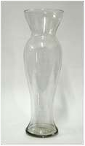
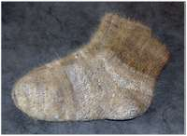
Что вы видите?

Slide 5
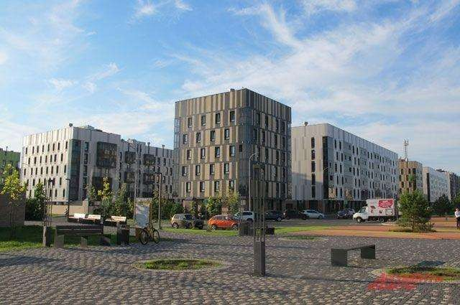
Что вы видите?

Slide 6
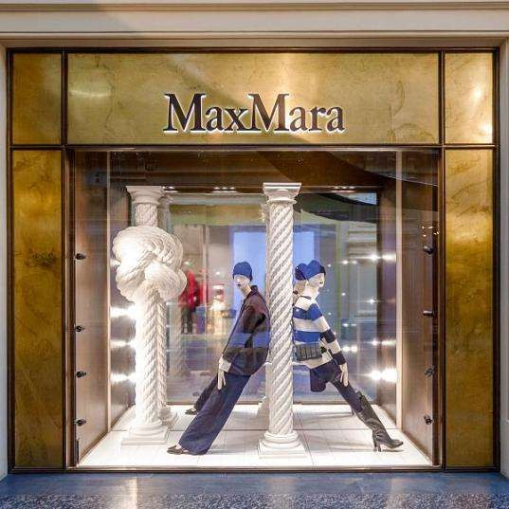
Что вы видите?

Slide 7
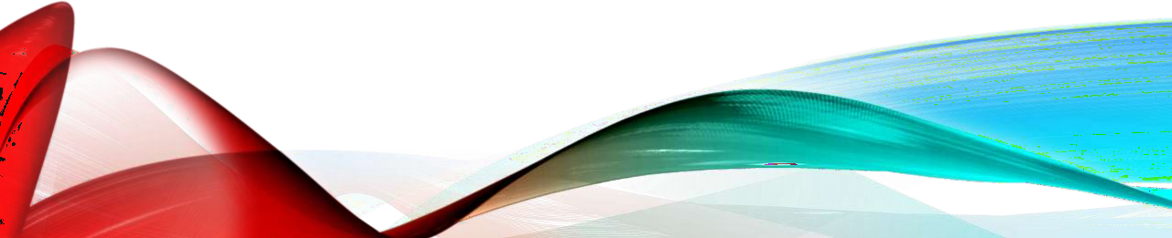
ВЕЩЬ В ГОРОДЕ. ВИТРИНА

Slide 8
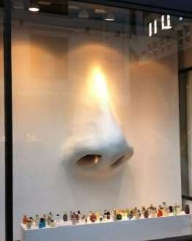
ОПРЕДЕЛЁННОЕ МЕСТО В
ГОРОДСКОМ ПРОСТРАНСТВЕ ЗАНИМАЮТ ВИТРИНЫ
Витрина - окно в мир вещей.
Витрина - рекламный
натюрморт или инсталляция.
Витрина – торговый зазывала.

Slide 9
ВИТРИНЫ БЫВАЮТ
Сюжетными
Товарными
Товарно-сюжетными
Аукционными

Slide 10
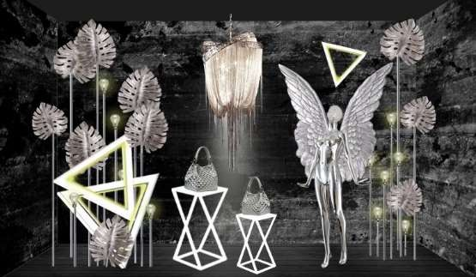
СЮЖЕТНЫЕ ВИТРИНЫ
акцентируют
внимание не на товарах, а на придуманной
дизайнером сцене
с элементами украшения.

Slide 11
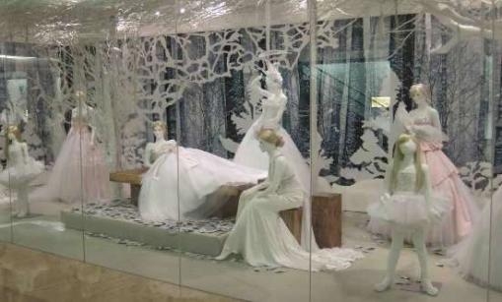
ТОВАРНЫЕ ВИТРИНЫ
в витрине, выставляются,
единичные комплекты товаров,
которыми торгует магазин.

Slide 12
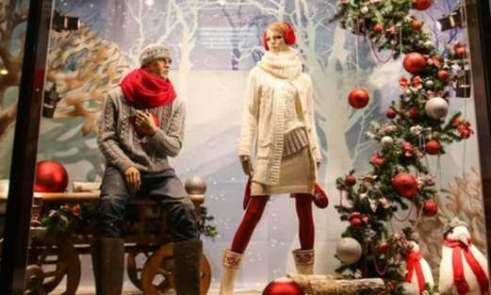
ТОВАРНО – СЮЖЕТНЫЕ ВИТРИНЫ
Часть ассортимента выставляется неожиданным и оригинальным способом,
помимо демонстрации
товара наблюдается сценка.

Slide 13
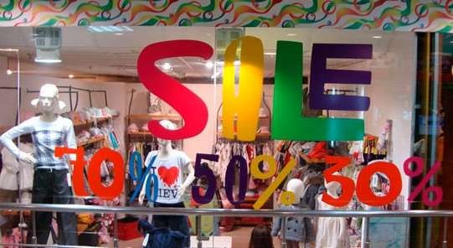
АУКЦИОННЫЕ ВИТРИНЫ
полная смена стиля витрины для проведения акции (оповещения о скидках,распродаже,поступлении
новой коллекции) или в канун праздника.

Slide 14
ЗАДАНИЕ
Выполните оформление витрины магазина в виде
инсталляции, макета, коллажа:
Бытовая техника,
книги,
смартфоны,
зоомагазин,
продуктового и других…

Slide 15
ГЛАВНОЕ В ОФОРМЛЕНИИ ВИТРИН
Хороший вкус, фантазия и чувство меры;
Разумное сочетание цветов;
Хорошее освещение;
Грамотное композиционное решение;
Соответствие стиля оформления витрины имиджу магазина в целом;
Наличие названия магазина;

Slide 16
На что влияет дизайн городской среды?
Какова цель витрины?
На восприятие и выразительность архитектурного ансамбля
На облик жителей города
На архитектуру
Что создает графический язык улицы?
Прохожие
Афиши и плакаты
Парки
Сделать из прохожего покупателя
Показать товары
Украсить город
Что напоминает образный язык витрины?
Инсталляцию
Мозаику
Графику

Slide 17
Как по другому называется городской дизайн?
Ансамбль
Малые архитектурные формы
Планировка
Что относится к элементам городского
дизайна?
Дома
Торговые павильоны
Качели

Slide 18
Что вам понравилось на уроке?
Что нового узнали?
Чему научились?
Где вам эти знания пригодятся?

Slide 19
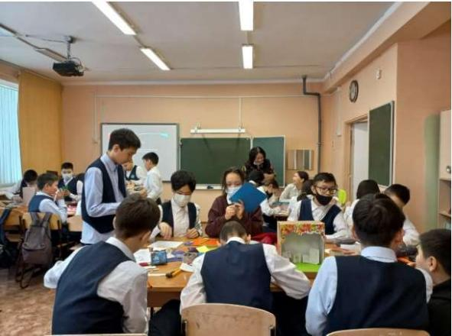
Практическая работа

Slide 20
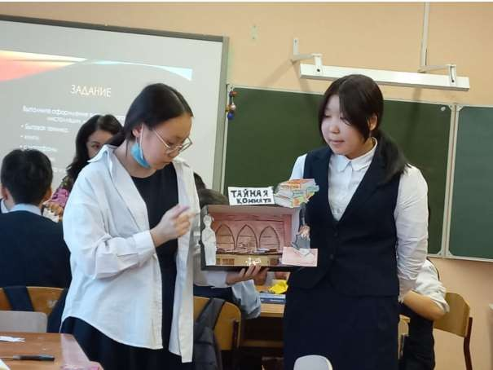
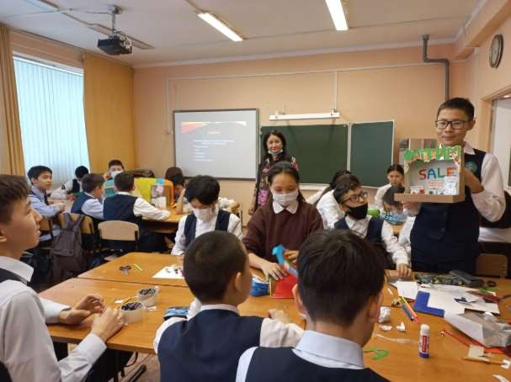
Сюжетная витрина.
Книжный магазин «Тайная комната»
Аукционная витрина.
Магазин бытовой техники «ОПТИМ»

Slide 21
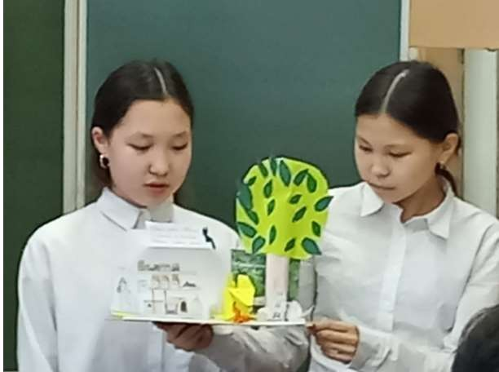
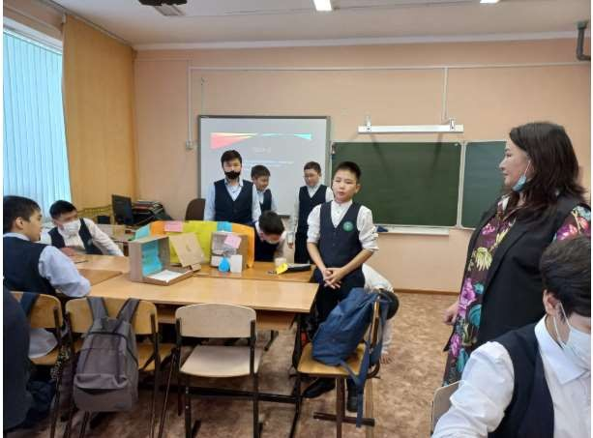
Сюжетная витрина.
Аптека для животных «Айболит»
Аукционная витрина.
Магазин цифровой техники «Смартфоны»

